Slide 2
예상 모델
RNN과 LSTM: 영상에서 연속적인 프레임 간의 관계를 분석하기 위해 RNN(Recurrent Neural Network) 및 LSTM(Long Short-Term Memory)이 사용됩니다. 이 구조는 이전 프레임의 출력을 다음 프레임의 입력으로 사용하여 시간적 정보를 반영한 특징을 학습하며, 이는 영상 딥페이크 탐지에 적합한 모델입니다 .

Slide 3
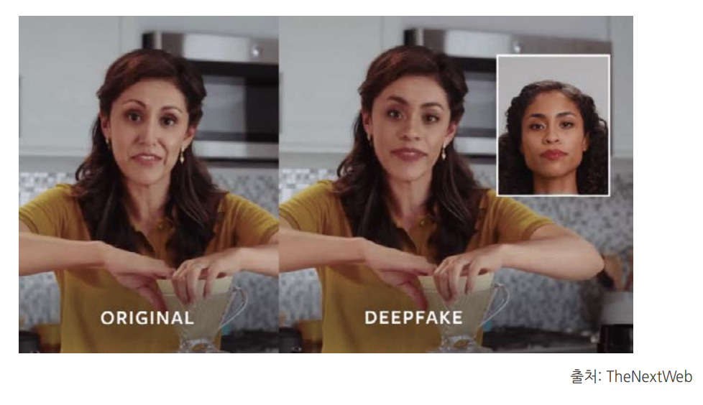
딥페이크 기술의 특징

Slide 4
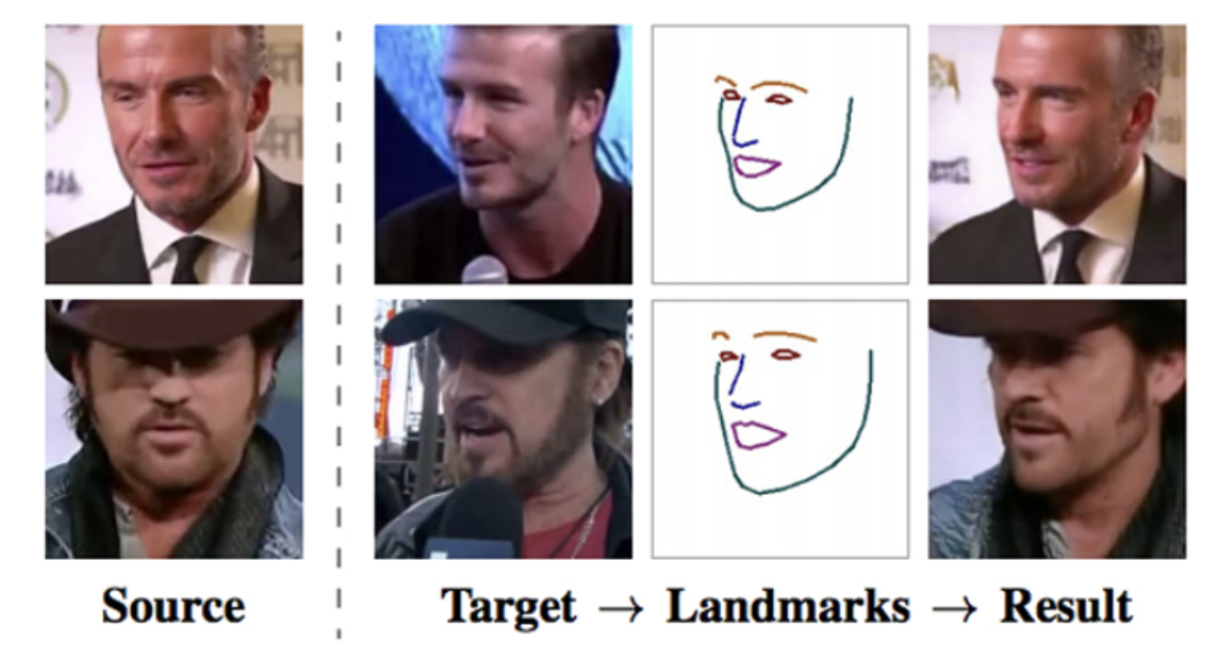
딥페이크 기술의 특징

Slide 5
딥페이크 기술의 특징
안면윤곽 부분만 피부톤을 맞춰서 바꿔치기를 하는 방식으로, 눈코입만 합성을 하게 됨
이렇게 하면 합성 대상과 다른 안면윤곽을 가지고 있더라도 좀 더 자연스럽게 합성이 가능
증명사진처럼 얼굴이 정확하게 나오면 합성이 비교적 잘 이뤄지지만, 얼굴의 일부가 잘린 경우에는 이상한 합성결과가 나올 수 있음

